Slide 1

دانشکده مهندسی کامپیوتر
آزمایشگاه سیستم عامل
تمرین جلسه هفتم
استاد : دکتر شیخی
پوریا رحیمی (99521289)

Slide 2
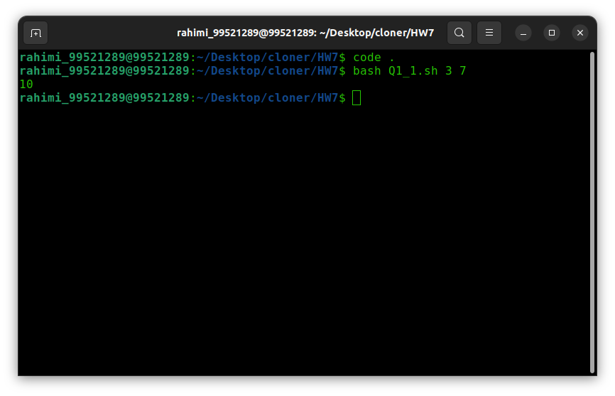
Q1_1 )

Slide 3
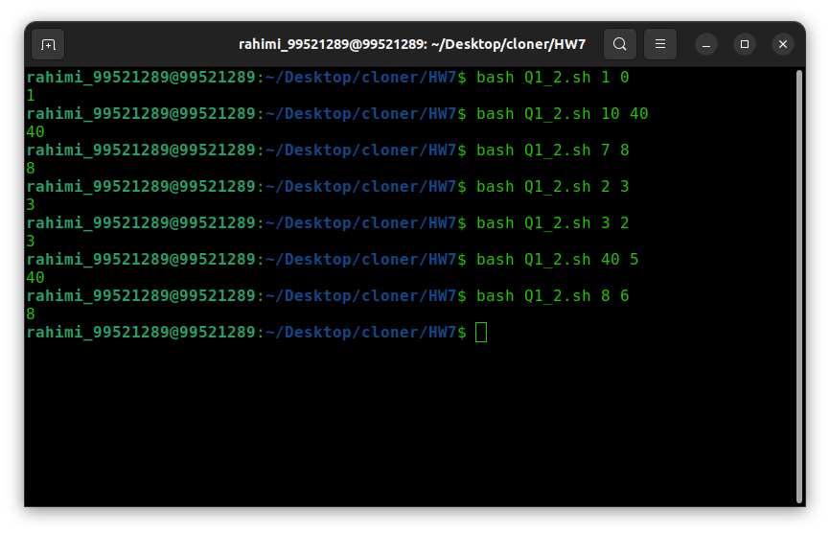
Q1_2 )

Slide 4
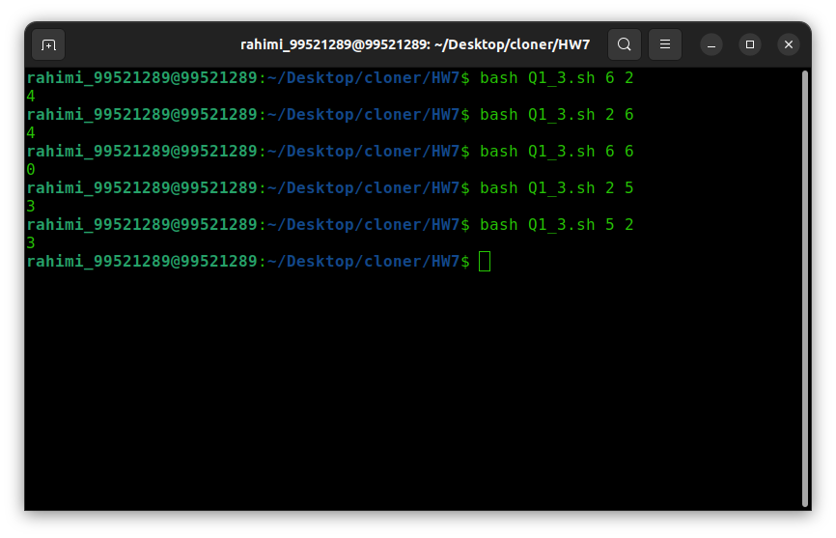
Q1_3 )

Slide 5
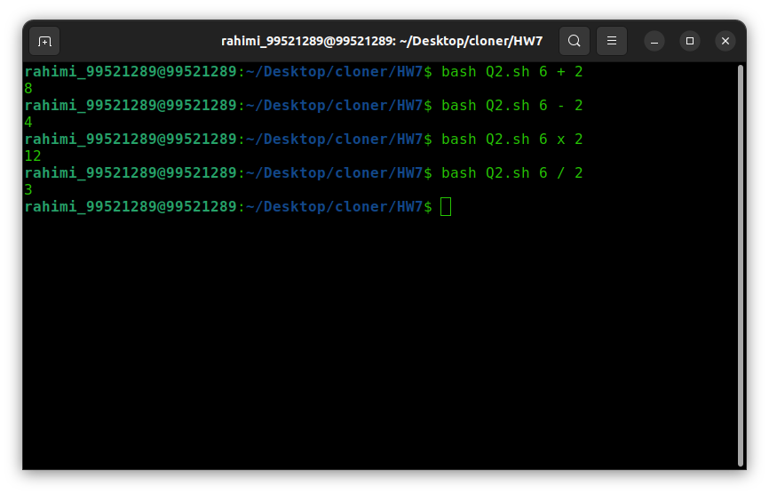
Q2)

Slide 6
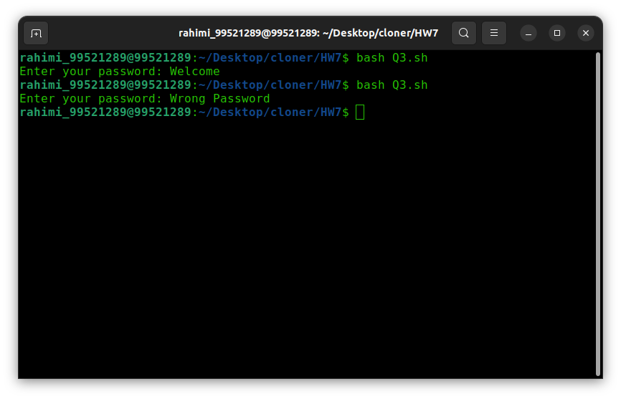
Q3)

